Slide 1
Государственные услуги, оказываемые в сфере образования

Slide 2


Виды государственных услуг
Согласно Приказу и.о Министра цифрового развития, инноваций и аэрокосмической промышленности РК «Об утверждении реестра государственных услуг» , существуют 34 вида государственных услуг, оказываемых в сфере образования.
Из них 6 услуг полностью автоматизированы, 24 – частично автоматизированы, 4 – бумажно-проактивные.
34
Из них 6 услуг полностью автоматизировано
4 услуги – бумажно-проактивные
24 – частично автоматизированы

Slide 3

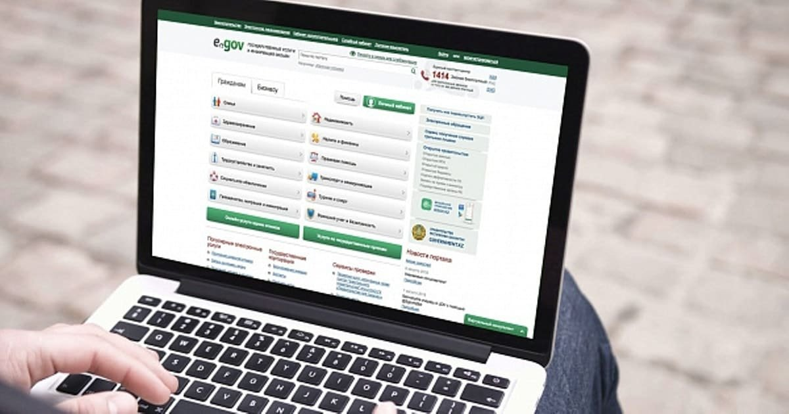
Данный портал выступает ведущим звеном из которого вытекают ранее указанные информационные системы как: Malahit, Mindal’, Білімал, Indigo.

Slide 4
Информационные системы, оказывающие государственные услуги
Психолого-медико-педагогическая консультация
Отдел нравственно-духовного развития личности, специального, дополнительного образования
Malahit
Mindal’
EGOV
Отдел дошкольного воспитания и общего среднего образования
- Отдел по работе с педагогическими работниками и управления человеческими ресурсами
Білімал
Indigo
Отдел дошкольного воспитания и общего среднего образования

Slide 5


MALAHIT
Обследование и оказание психолого-медико-педагогической консультативной помощи детям с ограниченными возможностями;
Электронная (частично автоматизированная)/бумажная
2. Реабилитация и социальная адаптация детей и подростков с проблемами в развитии;
3. Прием документов и зачисление в специальные организации образования детей с ограниченными возможностями для обучения по специальным общеобразовательным учебным программам.
Психолого-медико-педагогическая консультация (ПМПК)

Slide 6


Mindal’
Электронная (частично автоматизированная)/бумажная
Прием документов и зачисление в организации дополнительного образования для детей по предоставлению им дополнительного образования.
Отдел нравственно-духовного развития личности, специального, дополнительного образования (НДРЛ)

Slide 7
Indigo
Электронная (частично автоматизированная)/ бумажная/ проактивная/ оказываемая по принципу «одного заявления»
Постановка на очередь детей дошкольного возраста (до 6 лет) для направления в детские дошкольные организации
Прием документов и зачисление детей в дошкольные организации образования
Электронная (частично автоматизированная)/бумажная
Отдел дошкольного воспитания и общего среднего образования (ОСО)

Slide 8
Білімал
(Электронная (частично автоматизированная)/бумажная)
1. Прием документов и зачисление в организации образования независимо от ведомственной подчиненности для обучения по общеобразовательным программам начального, основного среднего, общего среднего образования.
2. Прием документов для организации индивидуального бесплатного обучения на дому детей, которые по состоянию здоровья в течение длительного времени не могут посещать организации начального, основного среднего, общего среднего образования.
3. Прием документов для организации индивидуального бесплатного обучения на дому детей, которые по состоянию здоровья в течение длительного времени не могут посещать организации начального, основного среднего, общего среднего образования.
4. Предоставление бесплатного и льготного питания отдельным категориям обучающихся и воспитанников в общеобразовательных школах.
5. Предоставление бесплатного и льготного питания отдельным категориям обучающихся и воспитанников в общеобразовательных школах.
6. Предоставление бесплатного питания отдельным категориям граждан, а также лицам, находящимся под опекой (попечительством) и патронатом, обучающимся и воспитанникам организаций технического и профессионального, послесреднего и высшего образования.
7. Прием документов для перевода детей между организациями основного среднего, общего среднего образования.
Отдел дошкольного воспитания и общего среднего образования

Slide 9
(Электронная (частично автоматизированная)/бумажная)
Білімал
Выдача дубликатов документов об основном среднем, общем среднем образовании
9. Прием документов для прохождения процедуры присвоения и подтверждения квалификационных категорий педагогов.
Отдел дошкольного воспитания и общего среднего образования
10. Прием документов для участия в конкурсе на замещение руководителей государственных организаций дошкольного, среднего, технического и профессионального, послесреднего и дополнительного образования
11. Прием документов для прохождения процедуры присвоения и подтверждения квалификационных категорий педагогов.
Отдел по работе с педагогическими работниками и управления человеческими ресурсами
Полностью автоматизировано
Выдача разрешения на обучение в форме экстерната в организациях основного среднего и общего среднего образования.
Отдел дошкольного воспитания и общего среднего образования

